Slide 1

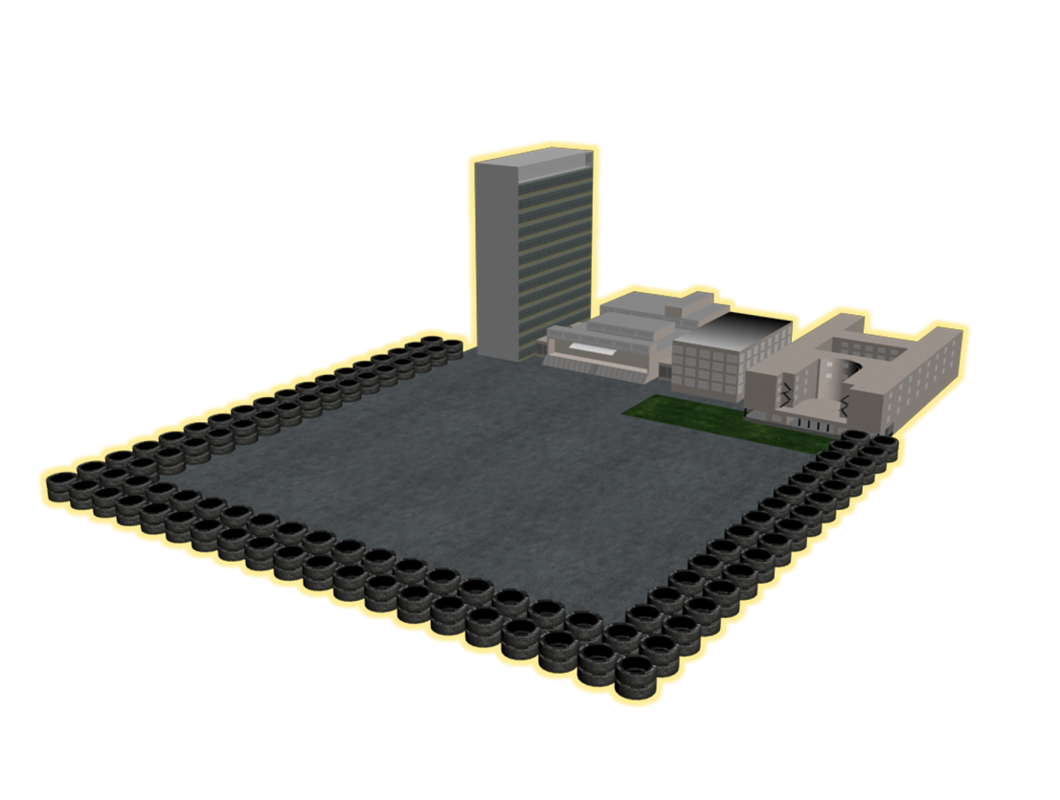
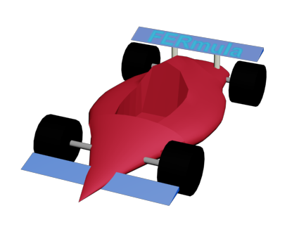

Tehnološka demonstracija proširene stvarnosti

Slide 2

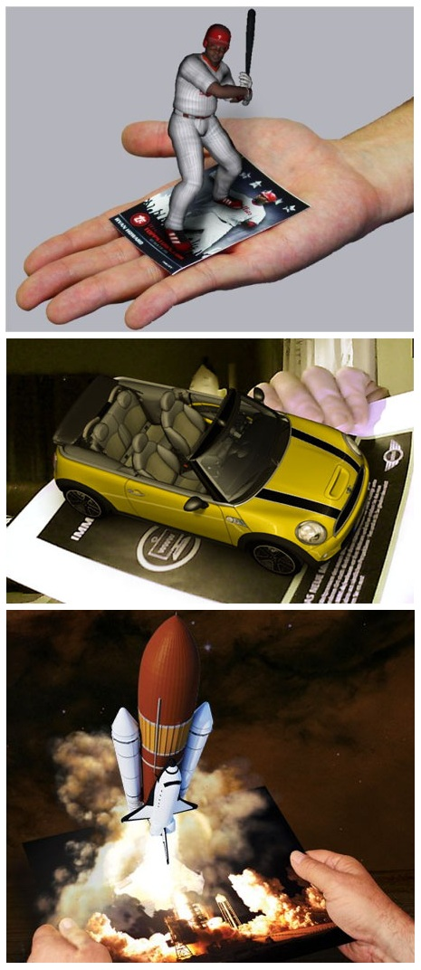
Eng. Augmented Reality
Mogućnost da računarski generiranu virtualnu stvarnost možemo dodati našem percipiranju prave stvarnosti oko nas
Obilježja: interakcija u stvarnom vremenu, kombinacija prividnog i stvarnog, 3D

Slide 3


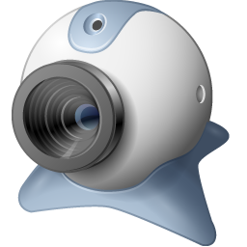
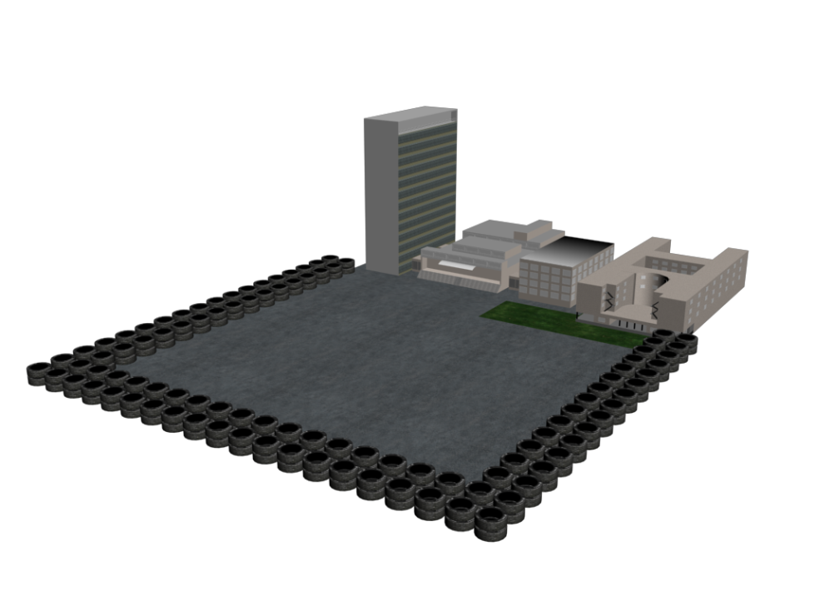




WEB kamera
Osobno računalo
Markeri
Prividna stvarnost
Korisnik

Slide 4

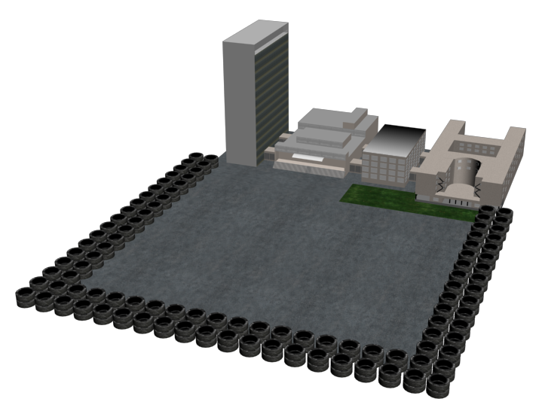
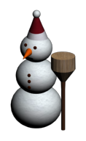
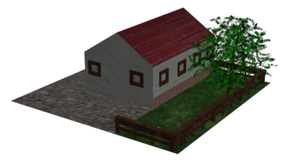

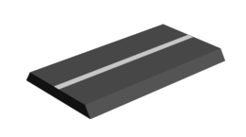

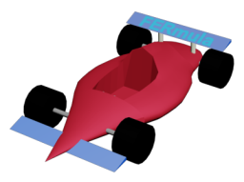



Tehnička demonstracija prividne stvarnosti na primjeru igre s vozilima nazvanim FERmula.
Upravljanje prividnih vozila u stvarnom vremenu, na prividnoj sceni.

Slide 5

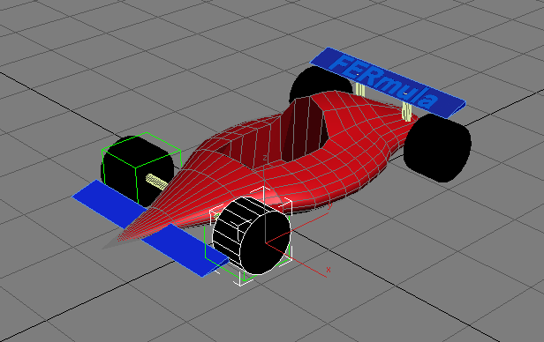
// funkcija za traženje dijelova modela (služi za animaciju kotaca)
osg::Node* FindNodeByName( osg::Node* pNode, const std::string& sName )
{
if ( pNode->getName()==sName )
{
return pNode;
}
osg::Group* pGroup = pNode->asGroup();
if ( pGroup )
{
for ( unsigned int i=0; i<pGroup->getNumChildren(); i++ )
{
osg::Node* pFound = FindNodeByName( pGroup->getChild(i), sName );
if ( pFound )
{
return pFound;
}
}
}
return 0;
}
void okreniLijevo(bool t)
{
if (t) okrenutL = 1;
else okrenutD = 0;
osg::Node* lijeviKotac = FindNodeByName( Model, "kotacPL" );
osg::Node* desniKotac = FindNodeByName( Model, "kotacPD" );
osg::MatrixTransform* ltr = AddMatrixTransform(lijeviKotac);
osg::MatrixTransform* dtr = AddMatrixTransform(desniKotac);
ltr->setMatrix(osg::Matrix::rotate(osg::inDegrees(30.0f),osg::Z_AXIS));
dtr->setMatrix(osg::Matrix::rotate(osg::inDegrees(30.0f),osg::Z_AXIS));
}
“Dummy”
kotacPD
kotacPL
case osgGA::GUIEventAdapter::KEY_Right:
{
voziloInputDeviceState->rotDReq = false;
v->okreniLijevo(false);
return false;
}

Slide 6

Kontakt između dva ili više virtualnih objekata
Virtualni modeli aproksimirani su kvadrima radi ubrzanja performansi
Nakon svakog pomaka vozila, ispituje se postojanje presjeka kvadra vozila sa kvadrima scene

Slide 7


Kugla – veoma gruba aproksimacija
Kvadar – nešto preciznija aproksimacija

Slide 8

Kvadri su generirani iz podataka sfere. Centar je identičan, a radijus sfere je skaliran u pravilnom omjeru za svaku os, tako je dobiven tzv. Bounding box
OSG ima gotove funkcije za ispitivanje kolizije između kugli i između kvadara

